Slide 1


Особенности осуществления
контроля в финансово-бюджетной сфере
в 2020 году и перспективы на 2021 год
Исаев Эли Абубакарович
Заместитель руководителя Федерального казначейства
www.roskazna.ru
г. Москва, май 2020 год

Slide 2


Особенности проведения контрольных мероприятий
с учетом эпидемиологической обстановки
Предпосылки - осложнение эпидемиологической обстановки
Указ Президента Российской Федерации от 25.03.2020 № 206 «Об объявлении в Российской Федерации нерабочих дней»
Указ Президента Российской Федерации от 02.04.2020 № 239 «О мерах по обеспечению санитарно-эпидемиологического благополучия населения на территории Российской Федерации
в связи с распространением новой коронавирусной инфекции (COVID-19)»
Указ Президента Российской Федерации от 28.04.2020 № 294 «О продлении действия мер по обеспечению санитарно-эпидемиологического благополучия населения на территории Российской Федерации в связи с распространением новой коронавирусной инфекции (COVID-19)​»
Проводится оптимизация контрольной деятельности
приостановление на максимальный срок начатых КМ
перенос неначатых КМ на более поздние сроки (после 01.06.2020 года)
перенос предоставления материалов по ЦЗ на более поздние сроки (после 01.06.2020 года)
изменение форматов проведения КМ (посредством дистанционного взаимодействия)
оптимизация строительно-технических исследований
оптимизация привлечения сотрудников к проведению КМ
Письма Федерального казначейства:
- от 02.04.2020 № 07-04-05/21-682 «Разъяснения по осуществлению контрольной деятельности в условиях обеспечения санитарно-эпидемиологического благополучия населения»
- от 09.04.2020 № 07-04-05/21-7367 «О направлении разъяснений»
- от 24.04.2020 № 07-04-05/21-8551 «О направлении информации»
- от 08.05.2020 № 21-02-03/9178 «О направлении информации о потребностях ТОФК в экспертизах (исследованиях))

Slide 3
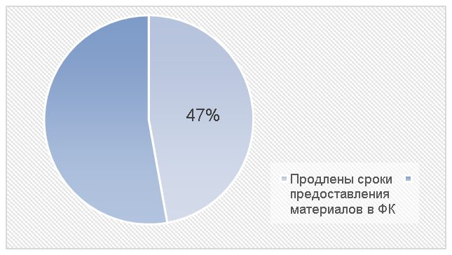
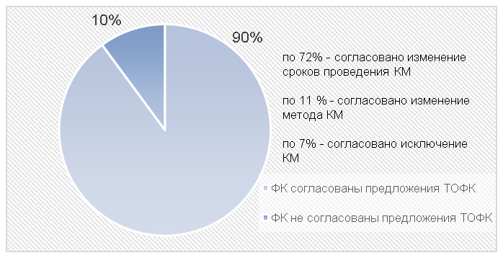
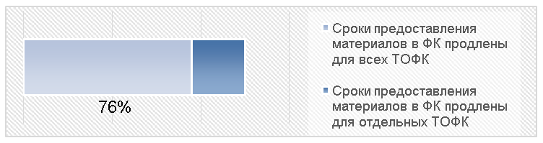
Оптимизация контрольной деятельности
Централизованные задания
по пунктам Плана ФК на 2020 год
Контрольные мероприятия, включенные
во II разделы планов ТОФК по поручению ФК
Представлено предложений по 30% пунктов планов ТОФК, включенных в разделы II по поручению ФК.
Результаты рассмотрения предложений ТОФК (II раздел Планов ТОФК по поручениям ФК)
из них:
Результаты рассмотрения предложений ТОФК о продлении сроков представления материалов в ФК по централизованным заданиям
(первые разделы планов ТОФК) по ранее запланированным срокам, приходящимся до 01.06.2020
*ТОФК также представлено предложений по 15% пунктов планов, самостоятельно включенным во вторые разделы
(решения принимаются ТОФК по установленной процедуре)
24%

Slide 4
Оптимизация строительно-технических исследований, запланированных до 01.06.2020
Рассмотрено 183 объекта СТИ,
по которым контрольные мероприятия запланированы до 01.06.2020
По итогам оптимизации осталось
к проведению 119 СТИ, по которым оптимизированы сроки,
изменена форма их проведения
*Кроме того, рассмотрены предложения ТОФК по 4 объектам СТИ в рамках КМ по вторым разделам планов ТОФК, в том числе по:
- 2 перенесены сроки
- 2 исключены
необходимо провести
183
объекта
завершены
исключены

Slide 5

Особенности контрольной деятельности в 2020 году с учетом Постановления Правительства Российской Федерации от 02.04.2020 № 438
Контрольные мероприятия в отношении любых юридических лиц и индивидуальных предпринимателей проводятся только внепланово:
в отношении ЮЛ, ИП, отнесенных к субъектам МСП, включенных в реестр МСП, а также некоммерческих организаций, среднесписочная численность работников которых за 2019 год не превышает 200 человек,
за исключением политических партий и некоммерческих организаций, включенных в реестр некоммерческих организаций, выполняющих функции иностранного агента, иных юридических лиц​
по отдельным поручениям Президента Российской Федерации, Правительства Российской Федерации
(с указанием конкретных наименований юридических лиц),
по требованиям прокурора
В Минфин России направлен запрос о порядке осуществления контроля в финансово-бюджетной сфере в 2020 году в связи с постановлением № 438 (письмо Федерального казначейства от 08.04.2020 № 21-05-02/7220)
Инициировано внесение изменений в постановление № 438 (письмо МФ РФ от 29.04.2020 № 02-06-06/35083):
в части исключения распространения действия постановления в отношении:
государственных органов,
органов управления государственными внебюджетными фондами,
органов местного самоуправления,
государственных (муниципальных) учреждений и унитарных предприятий
ВАЖНО для организации контроля: во II полугодии 2020 года – ориентация на внеплановые контрольные мероприятия,
взаимодействие с органами прокуратуры
ПРИОСТАНОВЛЕНИЕ КМ – в связи с наличием обстоятельств, которые делают невозможным дальнейшее проведение проверки по причинам,
не зависящим от проверочной группы

Slide 6
Особенности применения к субъектам Российской Федерации ответственности за нарушение обязательств по субсидиям
Постановление Правительства Российской Федерации от 22.04.2020 № 559
распространяется на правоотношения, возникшие с 01.01.2020
Ответственность за нарушения | 01.01.2020-31.12.2021
недостижение результатов субсидий | приостановлены
нарушение сроков ввода / приобретения объектов капитального строительства
+ обязанность по назначению проверки при получении информации от ГРБС
нецелевое использование субсидии | действует

Slide 7
Стандартизация контроля
в финансово-бюджетной сфере
Федеральным законом от 26.07.2019 № 199-ФЗ в Бюджетный кодекс внесены поправки, предусматривающие утверждение федеральных стандартов внутреннего государственного (муниципального) финансового контроля,
а также детализирующих их ведомственных стандартов
Утверждены федеральные стандарты:
ФС «Принципы осуществления ВГ(М)ФК»
ФС «Права и обязанности при осуществлении ВГ(М)ФК
ФС «Планирование проверок, ревизий и обследований»
Разработаны ведомственные стандарты:
ВС «Планирование контрольных мероприятий в финансово-бюджетной сфере, проводимых Федеральным казначейством и ТОФК»
ВС «Анализ рисков в рамках осуществления ВГФК»
ВС «Порядок привлечения независимых экспертов (сотрудников экспертных организаций), специалистов иных государственных органов, специалистов ФКУ «ЦОКР»
В стадии разработки проекты федеральных стандартов:
проект ФС «Проведение проверок, ревизий и обследований»
проекты ФС, содержащих правила:
- реализации результатов КМ,
- составления отчетности о результатах КМ,
- досудебного обжалования
ВНЕСЕНИЕ ФС В ПРАВИТЕЛЬСТВО РФ – ДО 01.06.2020,
ВСТУПЛЕНИЕ В ДЕЙСТВИЕ - С 01.07.2020
Ведется работа над указаниями по первому применению ФС по планированию

Slide 8


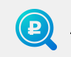







Автоматизация контроля
в финансово-бюджетной сфере
Апробация
проведено обучение пилотных организаций
с 19 мая ведется апробация
Обучение
Запланировано в привязке
к графику ввода функциональности
22 мая по блоку «Запросы»
9:00-10:30 Группа 1 – 12 ТОФК
11:00-12:30 Группа 2 – 35 ТОФК
13:00-14:30 Группа 3 – 35
15:00-16:30 Группа 4 – МКРУ, ЦАФК, ЦОКР
Ввод в эксплуатацию – планирование на 2021 год
с 25 мая
Запросы, Обращения/Поручения
с 15 июня
Предложения в план, Реестр участия, Потребности в экспертизах, Анализ нагрузки, ЦЗ
с 01 июля
Анализ рисков, Паспорта объектов контроля
ПИАО ГИИС Электронный бюджет
с 15 июля
План, План-график
Удаленное место ревизора
Возможности работы и в открытом, и в закрытом контурах
Проводится эксперимент с привлечением КРУ ЦА ФК
Рабочее место МКРУ, ТОФК
Рабочее место ЦАФК
Рабочее место ЦОКР
Единое цифровое пространство
АС Планиро-
вание
Доступность данных ИС ФК
ПИАО
НСИ
ПУД
ПУОТ
ПУР
ПУЗ
ПБП
ГИИС «Электронный бюджет»
В «Старой» АСП работаем до конца 2020 года в части исполнение плана:
- корректировка планов, планов-графиков
- учет проведения КМ и их итогов
- учет работы комиссий
- формирование отчетности
ГИС ЕСГФК
иные
внешние
ИС
ЕИС
АСД
«ЛанДокс»
АСФК
Notes:
ПИАО – подсистема информационно-аналитического обеспечения
НСИ – подсистема нормативно-справочной информации
ПУЗ – подсистема управления закупками
ПУР – подсистема управления расходами
ПУД – подсистема управления доходами
ПБП – подсистема бюджетного планирования
ПУОТ – подсистема управления оплатой труда
АСФК – автоматизированная система Федерального казначейства
ЕИС – Единая информационная система в сфере закупок

Slide 9

Перспективы контрольной
и аналитической деятельности
Возобновление контрольной деятельности (ориентация значительной части КМ на исполнение решений (поручений) Правительства Российской Федерации, связанных с COVID-19), обеспечение взаимодействия между контрольным и расходным блоками Федерального казначейства
по мониторингу расходования средств
Полномасштабное внедрение нового АС Планирование, осуществление в 2020 году планирования на 2021 год в новой версии АС Планирование, а в 2021 году - полнофункциональная работа по контролю в ФБС в новой версии АС Планирование
Внедрение новой методологии осуществления контроля в финансово-бюджетной сфере
в связи с ее стандартизацией на федеральном и ведомственном уровнях
Проведение аналитических мероприятий в соответствии с новыми механизмами, разработанными Минфином России и Федеральным казначейством

Slide 10
Спасибо за внимание!

